Slide 1
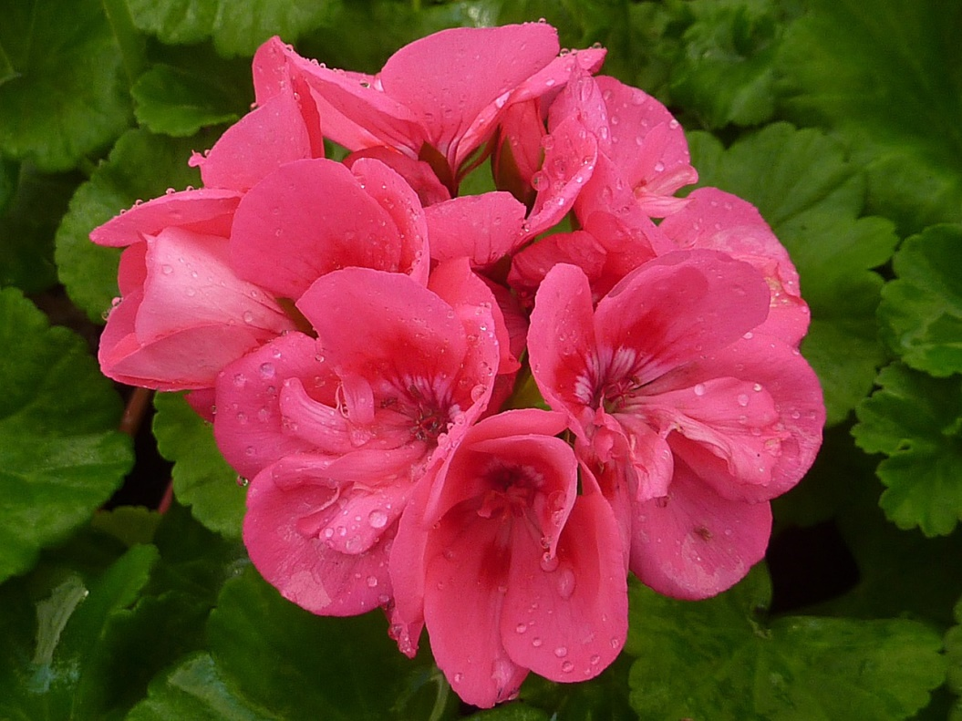
Интересные факты о герани.
Выполнила:
Гудун А.Н., воспитатель

Slide 2
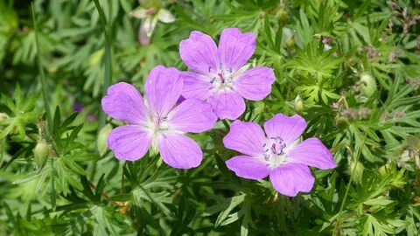
Настоящая герань
«Настоящая» герань — это травянистое растение которое можно встретить на российских диких лугах. Она так и называется герань луговая. Так же на территории России произрастает ещё около 40 видов «настоящей» герани.
Путаница возникла ещё в 17 веке, когда пеларгонию начали окультуривать. Она была очень похожа на герань и поэтому её стали так называть.

Slide 3
Национальный символ
Несколько европейских стран выбрали этот цветок в качестве своего национального символа. Например Швейцария.

Slide 4
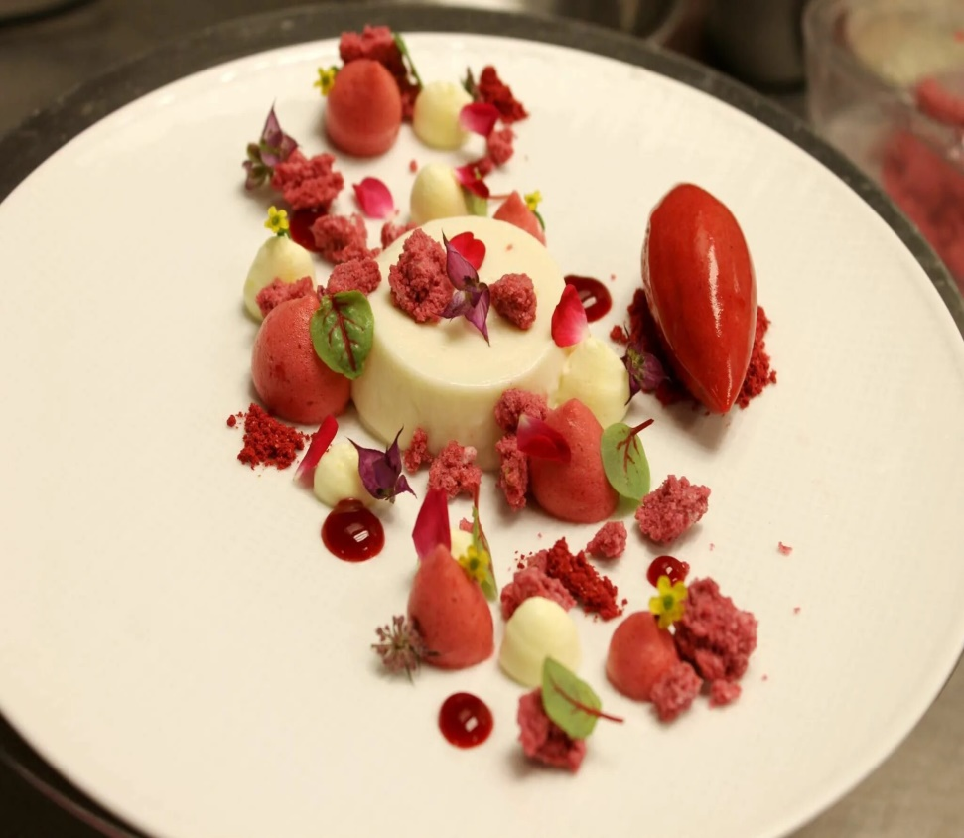
Высокая кухня
Листья и цветы некоторых ароматных сортов настоящей герани съедобны. В высокой кухне эти цветы добавляют и украшают ими десерты, приправляют салаты и даже мясные блюда. Сорта с лимонным ароматом добавляют в чаи, торты, пудинги. А сорта с мятным запахом часто добавляют в напитки.

Slide 5
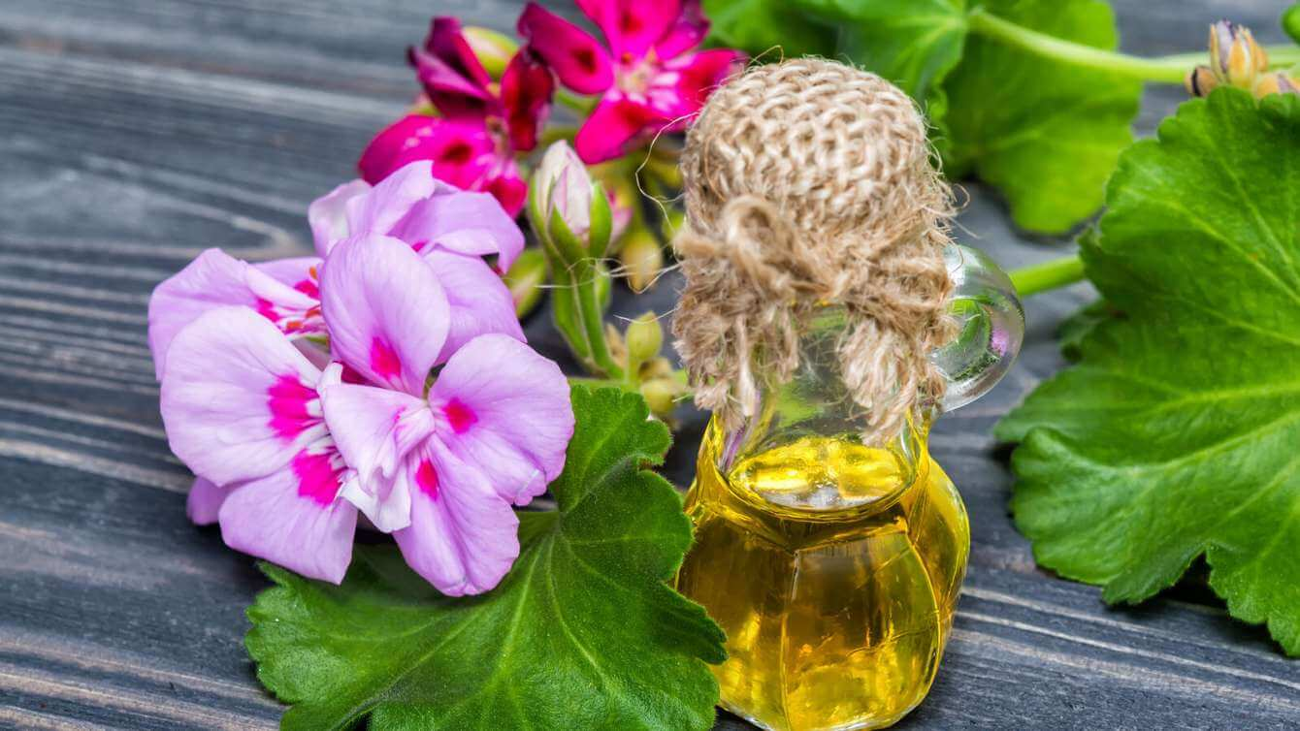
Лекарственные свойства
Масла Пеларгонии обладают мощными целебными свойствами. По сей день жители Южной Африки используют это растение при лечении респираторных заболеваний. Так же говорят, что эфирные масла пеларгонии снимают стресс и тревожность.

Slide 6
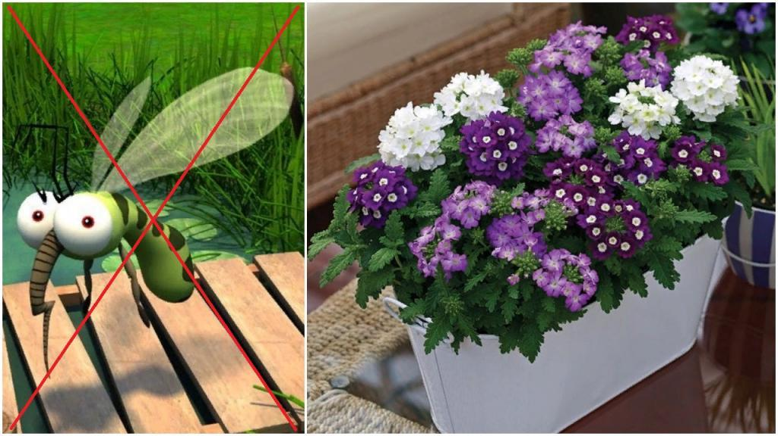
Защитные свойства
Некоторые сорта ароматной герани содержат столько эфирных масел, что отпугивают насекомых. Многие используют их вокруг мест для отдыха, чтобы комары и мошка не мешали наслаждаться свежим воздухом.

Slide 7
Окружающий мир несет в себе много интересного.
Спасибо за внимание!

